Slide 1


INSTRUCTOR DEVELOPMENT PROGRAM
Workshop Nitrox

Slide 2

Por que Nitrox?
Disponível em todos os cursos após o OW20 (pode ser feito como trampolim do OW. O OW é aprovado antes do Nitrox).
Permite NDLs mais seguros, se planejado.
Introduz os alunos a novos procedimentos.
Trampolim para procedimentos de CCR.
Trampolim para Mergulho Técnico.

Slide 3
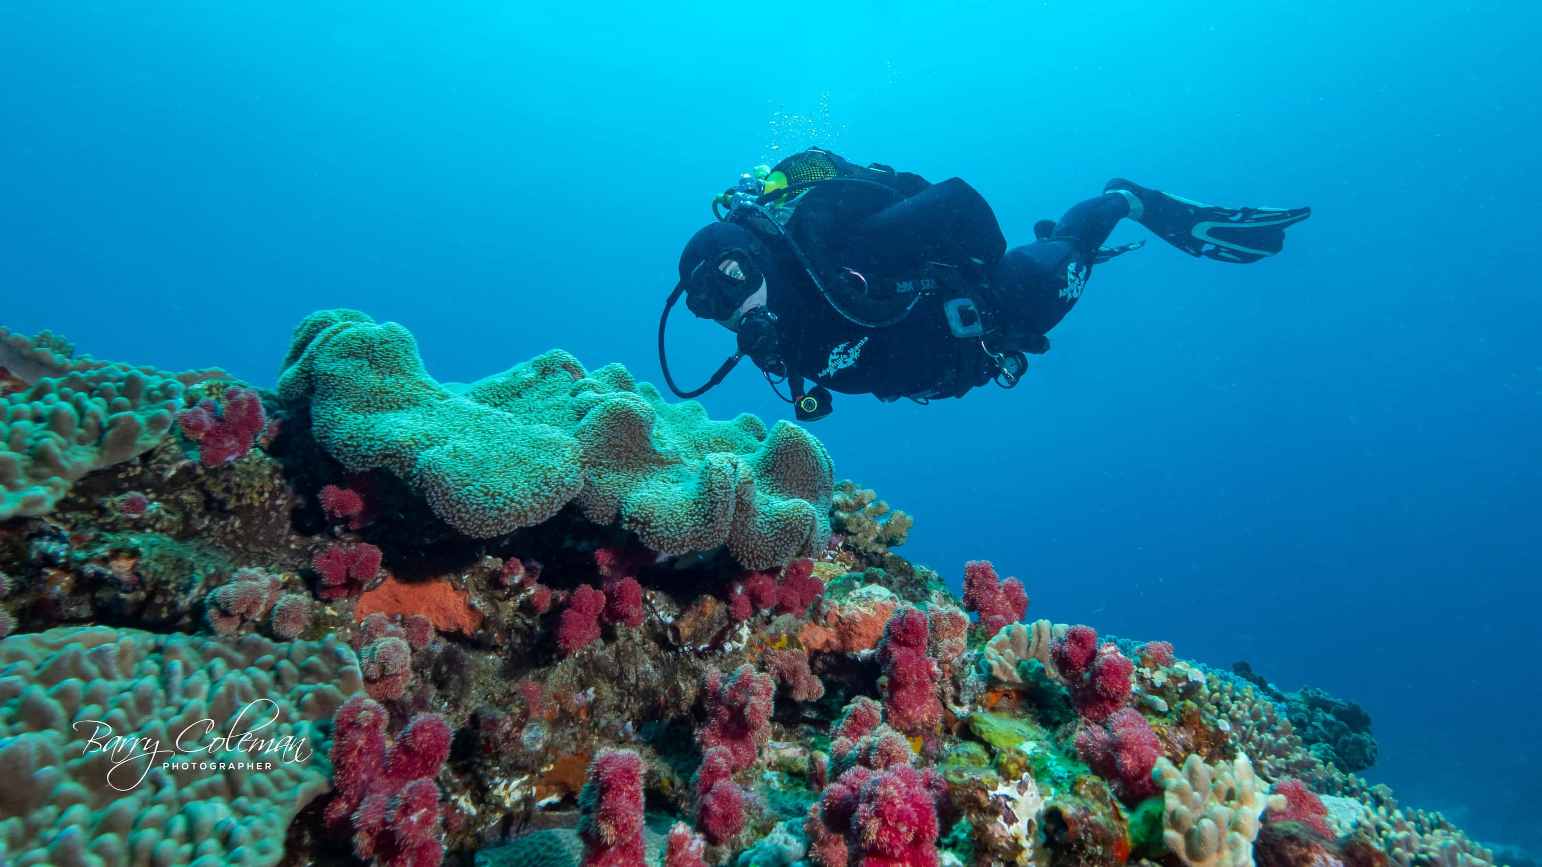
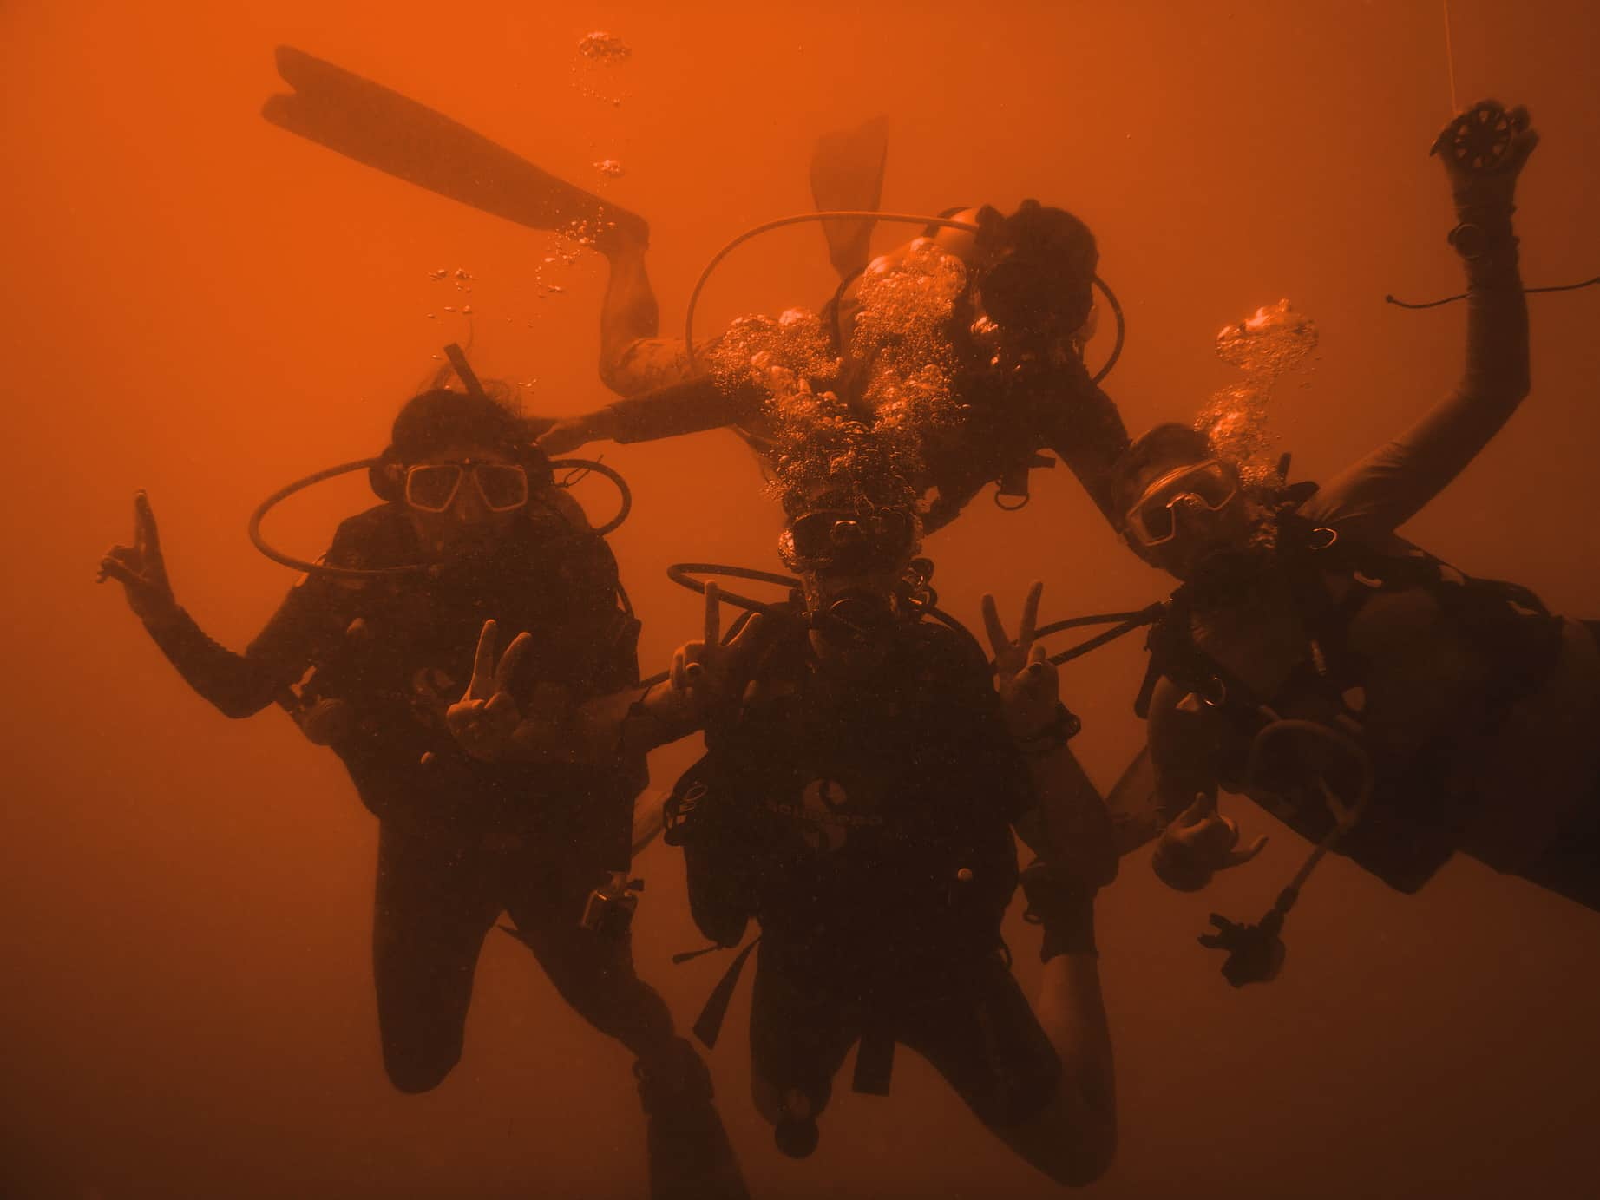

OBJETIVOS
Descrever a estrutura do curso RAID Nitrox.
Descrever as conexões com outros programas RAID.
Listar as habilidades necessárias para o programa RAID Nitrox.

Slide 4
Visão Geral
Estrutura do curso RAID Nitrox.
Revisar os padrões RAID Nitrox.
Descrever os cursos opcionais de Nitrox.
Descrever as conexões com outros programas RAID.
Definir as habilidades para o programa RAID Nitrox.
Utilizar o Guia do Instrutor Nitrox para acompanhar.

Slide 5
RAID NITROX
Manuais de Teoria On-line.
Management.
Open Water Training.
Aprovação de habilidades opcionais em águas abertas.

Slide 6
RAID NITROX
Projetado para começar nos primeiros cursos.
Open Water 20.
Explorer 30.
Pode ser executado em conjunto ou de forma independente.
Teoria do Nitrox em todos os níveis principais após o Open Water 20.

Slide 7
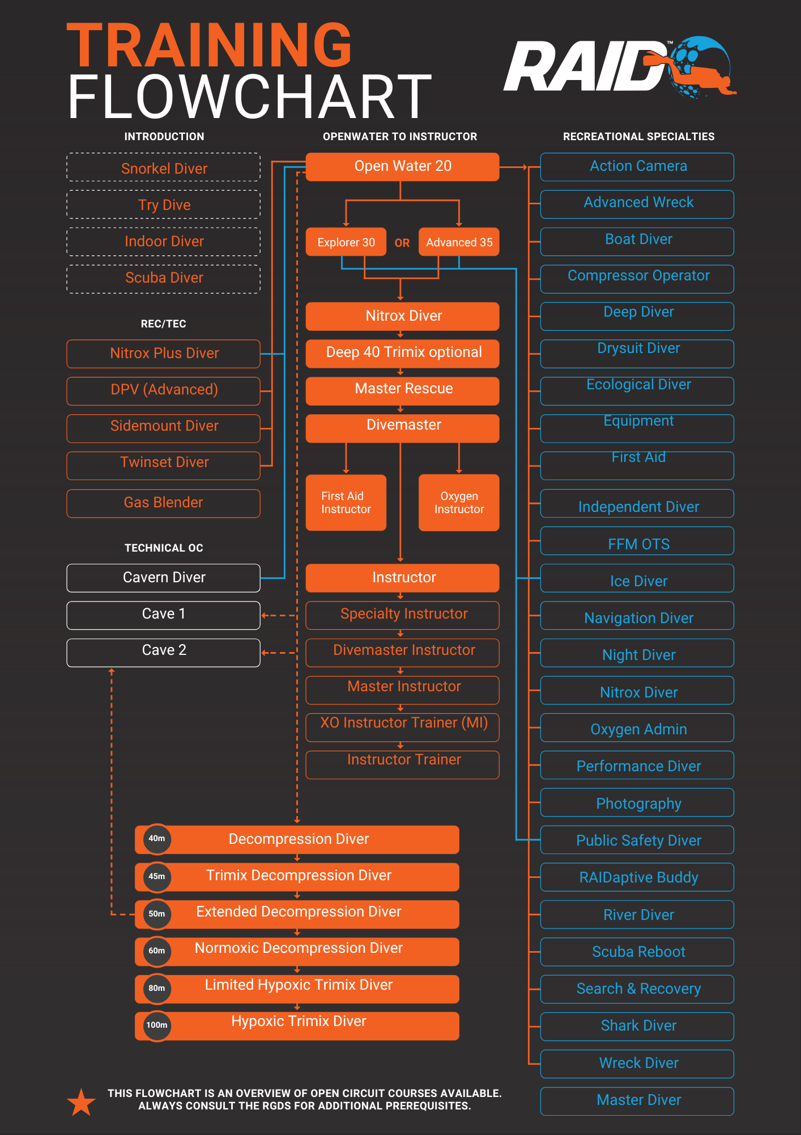
RAID NITROX
Caminhos importantes do Nitrox.
Níveis de Treinamento Básico.
Pode ser feito com o Explorer 30.
Pode ser feito com o OW20.
Possível através do Treinamento REMOTO.
Notes:
Explain that it does not really matter what the gear configuration is as long as it meets standards
All training can be done on OC or CCR

Slide 8
NORMAS
Nitrox Instructor Guide.
Profundidades e Habilidades específicas.
Nitrox Manuais do Aluno.
Esboço de profundidades e habilidades dos Alunos.

Slide 9
NORMAS
Normas Gerais.
Proporções
Normas Gerais.
2 Mergulhos Opcionais ( avisos sobre profundidades).
Dive 1 = 25m / 82 ft maximum.
Dive 2 = 40m / 130 ft maximum.

Slide 10
NORMAS
Pode fazer no Open Water 20.
A teoria do Nitrox deve ser concluída.
O Workshop de análise e correção deve ser realizado.
Pode ser usado como eletivo no Explorer 30.
Pode ser usado como eletivo no Advanced 35.

Slide 11
HABILIDADES E DESENVOLVIMENTO
Dive 1 = max 25m / 82 ft
Planejando juntos :
MOD, TOD, Melhor mix, SNC, Análise.
MAX Pp0₂ = 1.4 ATA.
Descida controlada com Flutuabilidade no fundo.
Registro das informações conforme solicitado pelo Instrutor.
Execução das habilidades se combinadas com outros programas.

Slide 12
HABILIDADES E DESENVOLVIMENTO
Depois de todos os Mergulhos:
Debrief com a Equipe em um Workshop em grupo.
Discuta os resultados dos objetivos do Mergulho.
Discuta o monitoramento dos parâmetros de Nitrox.
Registre o Mergulho.
Calcule o SAC.
Discuta o planejamento para o próximo mergulho.

Slide 13
HABILIDADES E DESENVOLVIMENTO
Dive 2 = max 40m / 131 ft.
Planejando juntos.
MOD, TOD, Melhor Mix, SNC, Análise.
MAX PpO₂ = 1.4 ATA.
Descida controlada com Flutuabilidade no fundo
Registre as informações conforme solicitado pelo Instrutor.
Monitore as informações do computador Nitrox.
Execute as habilidades se combinadas com outros programas.

Slide 14

Usando Equipamento Desconhecido.
É necessário ter competência antes de mergulhar com Nitrox.
É necessário saber usar as configurações do computador com Nitrox.
É necessário saber ler as informações do computador com Nitrox.
Incentivar a aquisição de um computador de mergulho com Nitrox.
HABILIDADES
E
DESENVOLVIMENTO

Slide 15

Precauções com o Equipamento.
Efeitos Fisiológicos :
PpO₂
SNC (Videos)
CILINDROS DE OXIGÊNIO
Marcação adequada do cilindro.
Trabalhando com precauções de oxigênio.

Slide 16


RESUMO
Descreva a estrutura do curso RAID Nitrox.
Descreva as conexões com outros programas RAID.
Liste as habilidades para o programa RAID Nitrox.
Por que aprendemos isso?
O mergulho com Nitrox envolve planejamento.
É necessário observar os limites de PpO2.
É necessário monitorar os limites do SNC.
Planeje todos os Mergulhos.
Instrutores:
Certifique-se de ter as ferramentas necessárias.
Mantenha seu treinamento atualizado.

Slide 17
PERGUNTAS?

Slide 18


OBRIGADO

